Slide 1
Педагогический проект
по духовно - нравственному воспитанию дошкольников
«Сундучок семейных ценностей»
Воспитатель:
Серенькая Елена Сергеевна

Slide 2
Цель проекта: пропаганда семейных традиций и ценностей в российской семье. Задачи. Воспитательные: воспитывать у детей уважительное отношение к семье, старшему поколению; интерес к семейным традициям, чувство патриотизма; воспитывать умение проявлять заботу о близких людях и оказывать им посильную помощь; формировать умение общаться на основе сотрудничества. Образовательные: обобщить знания детей о семье, близких и дальних родственниках, их взаимоотношениях; систематизировать представления детей о семейных ценностях; сформировать представления о генеалогическом древе семьи, гербе семьи; вовлекать родителей в совместную деятельность с детьми. Развивающие: развивать познавательные способности детей; активно включать в познавательно-поисковую деятельность; развивать чувства семейного сплочения.

Slide 3
Тип проекта: информационный.
Вид проекта: исследовательски – творческий.
Продолжительность проекта: средней продолжительности.
Участники проекта: воспитатели, дети старшего дошкольного возраста (5-6 лет), родители.

Slide 4
Что такое семейные ценности?
Семейные ценности – это фундамент, на котором строится семья, и зарождаются традиции, которые определяют наше отношение к жизни. Даже за пределами дома каждый человек будет поступать согласно установленными в его сердце ценностями. К сожалению, они могут быть не только положительными, так как далеко не в каждой семье царит достойная атмосфера. Но, ведь именно уклад жизни родителей оказывает сильное влияние на будущую жизнь ребёнка. Поэтому важно каждому родителю осознать ответственность перед своими детьми, создать обстановку любви и добра для воспитания социально активной личности.

Slide 5
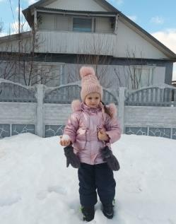
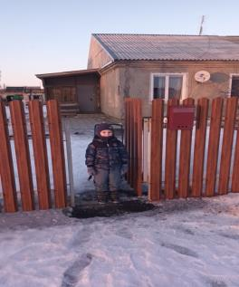
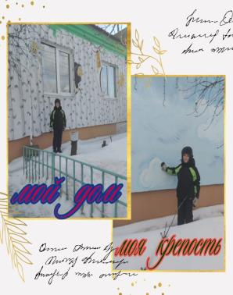
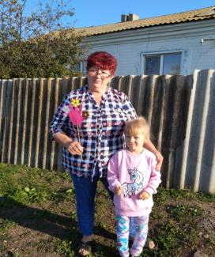
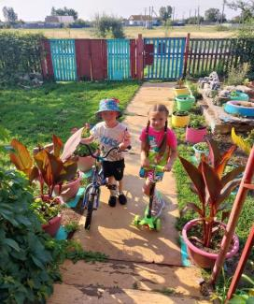
«Мой дом - моя крепость»

Slide 6
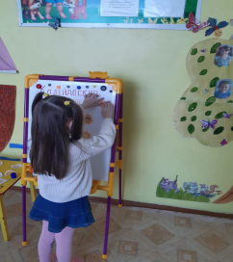
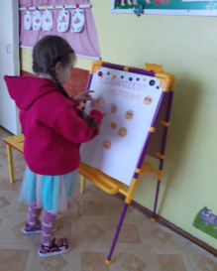
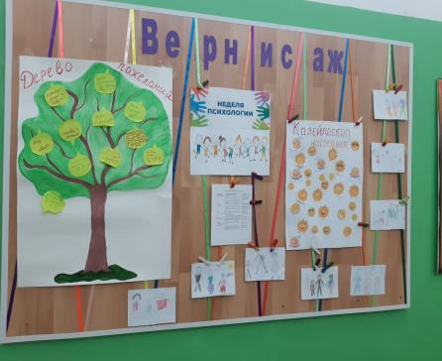
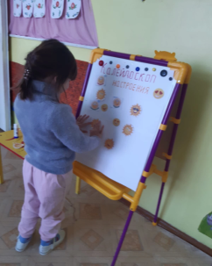
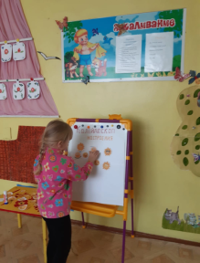
Психологическая акция «Дерево пожеланий»

Slide 7
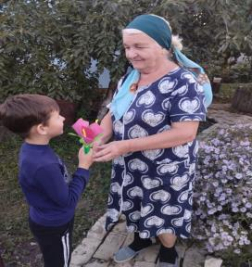
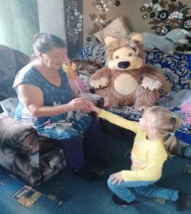
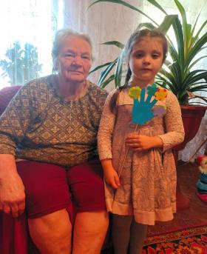
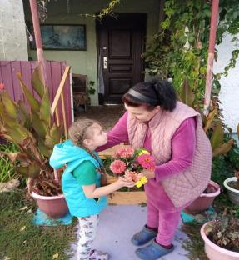
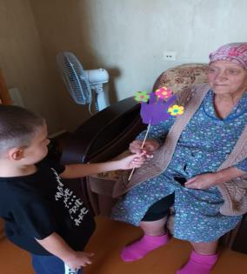
«Букет заботы детских рук»

Slide 8
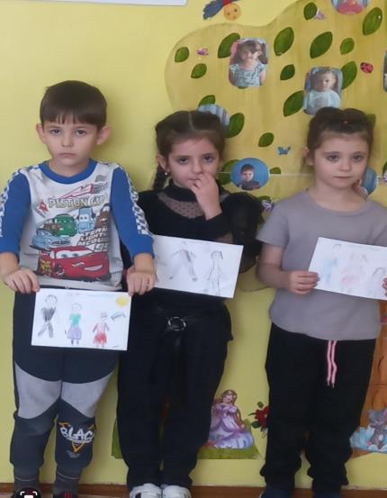
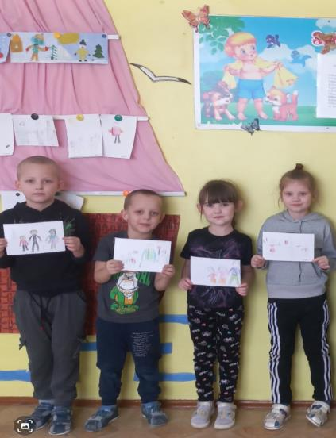
« Моя семья»

Slide 9
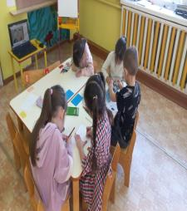
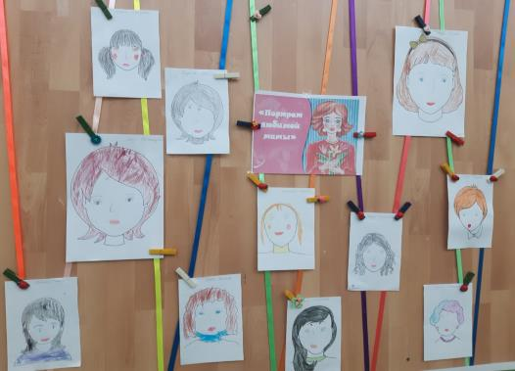
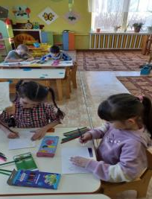
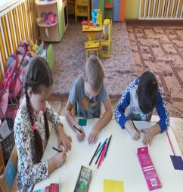
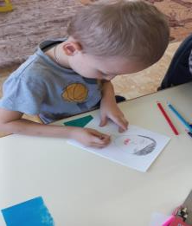
«Моя мама»

Slide 10
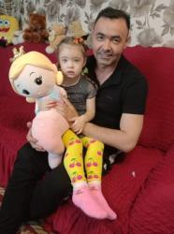
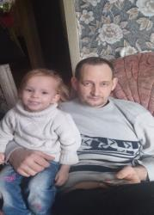
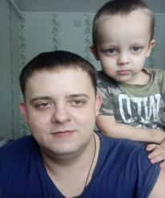
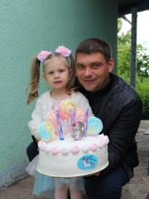
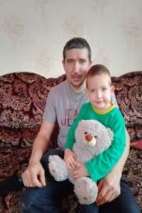
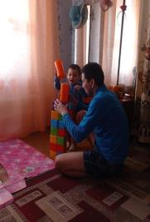
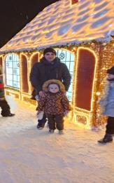
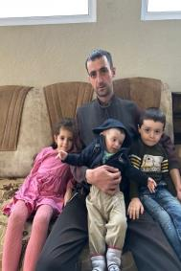
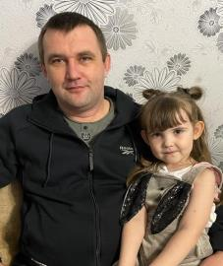
«Папа мой всегда со мной!»

Slide 11
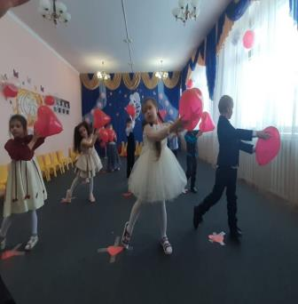
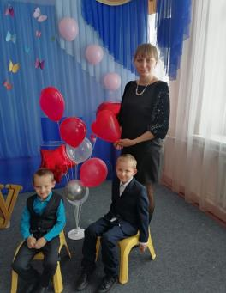
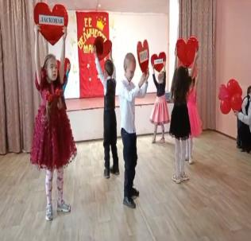
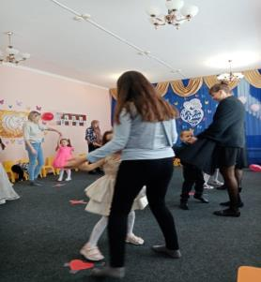
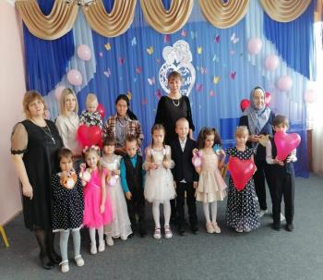
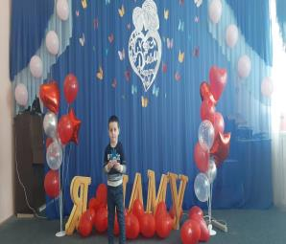
«Мамочка – милая, самая любимая»

Slide 12
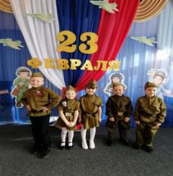
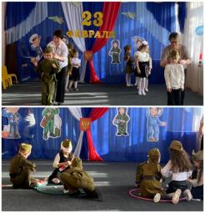
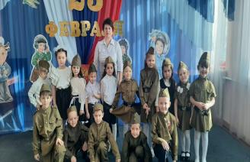
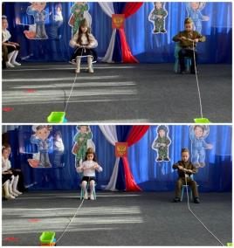
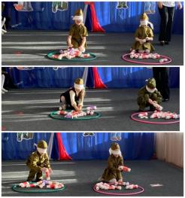
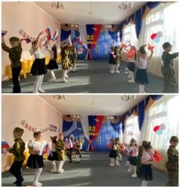
«День защитника Отечества»

Slide 13
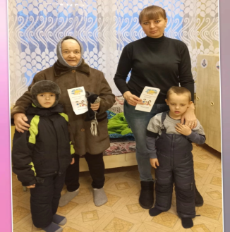
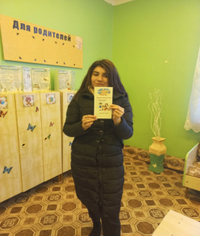
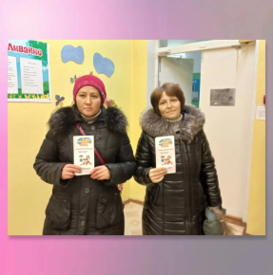
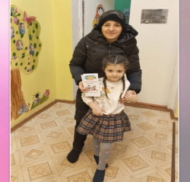
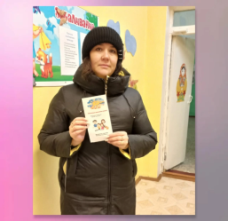
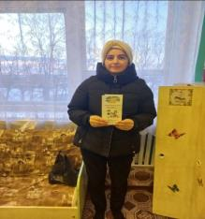
Буклеты для родителей: «Основные ценности семьи»

Slide 14
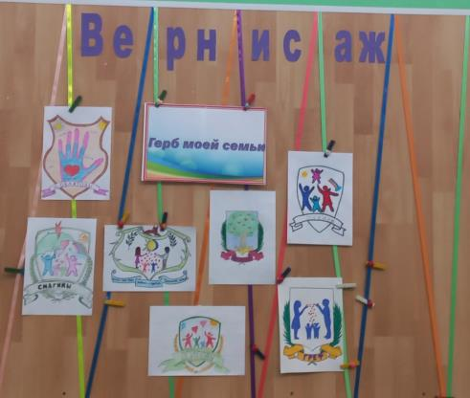
«Герб моей семьи»

Slide 15
Выставка «Новогодние поделки»

Slide 16
« Генеалогическое древо моей семьи»

Slide 17
«Наша дружная семья»

Slide 18
«Нет вкусней оладушек, чем у наших бабушек»

Slide 19
«Зимние семейные прогулки»

Slide 20
Конкурс «дружная семья»

Slide 21
Семья — это замок, уют и покой, Тепло половинки для сердца родной, Смех деток, забота, любовь, доброта, Семья — это дом, где смеется душа!

Slide 22
Список используемой литературы:
1.Куликова Т.А. Семейная педагогика и домашнее воспитание: Учебник для студ. сред. и высш. пед. учеб. заведений - М.: Издательский центр «Академия», 1999. - 232 с.
2.Н.Е. Веракса, А.Н. Веракса Пространство детской реализации Проектная деятельность. Мозайка-Синтез Москва 2021
3. Формирование семейных ценностей у детей старшего дошкольного возраста. ФГОС ДО. Методическое пособие Издательство:Межрегиональный центр инновационных технологий в образовании. Даусон А.Д., Утёмов В.В.2016
Интернет- ресурсы:
4. https://multi-mama.ru/zagadki-pro-semyu/ 5. https://blog.dohcolonoc.ru/avtory/lena-kaplina-57-mail-ru.html
6.https://kopilkaurokov.ru/doshkolnoeObrazovanie/prochee/beseda_s_detmi_starshego_doshkolnogo_vozrasta_chto_takoe_rodoslovnoe_drevo
7.https://nsportal.ru/sites/default/files/2019/10/17/rol_semi_v_vospitanii_patrioticheskih_chuvstv_u_doshkolnikov.docx
8. https://multiurok.ru/files/pamiatka-dlia-roditelei-formirovanie-semeinykh-tse.html

Slide 23
Спасибо за внимание!
Берегите себя и своих близких!

